Slide 1

МОНИТОРИНГ ЗАНЯТОСТИ ВЫПУСКНИКОВ СРЕДНЕГО ПРОФЕССИОНАЛЬНОГО ОБРАЗОВАНИЯ
Информация по состоянию на
1 февраля 2022 года

Slide 2



ЦЕЛИ МОНИТОРИНГА
Получение объективных данных о занятости выпускников образовательных организаций, реализующих программы среднего профессионального образования
Обоснованная оценка текущей ситуации в сфере занятости выпускников образовательных организаций, реализующих программы среднего профессионального образования

Slide 3
Участники мониторинга
Всего участников - 91 образовательная организация, из них:

Slide 4
Данные Роструда (Федеральной службы по труду и занятости)
за III квартал 2021 года
 | Выпуск 2020 года | Выпуск 2021 года
Трудоустроенные, предприниматели, самозанятые | 64,3% | 49,64%
Среднемесячная заработная плата выпускников | 21240 руб. | 17017 руб.

Slide 5
Суммарный выпуск в 2021 году – 13072 чел.
Занятые выпускники – категории выпускников,
которыми измеряется эффективность работы региона.
Учитывается при расчете показателей федерального проекта
«Молодые профессионалы» национального проекта «Образование»
«Доля выпускников образовательных организаций,
реализующих программы среднего
профессионального образования,
занятых по виду деятельности и полученным компетенциям - 43%

Slide 6


Slide 7
Вывод:
Выпуск 2021 года
43%
Трудоустройство по специальности
Не менее62,5%
Трудоустройство по специальности
к декабрю 2022 года

Slide 8
Результаты мониторинга о деятельности центров содействия трудоустройству выпускников февраль 2022 года

Slide 9
Центры содействия трудоустройству выпускников профессиональных образовательных организаций
 | количество | процент | Отсутствие значений
Всего выпускников 2021 года, чел. | 10651 |  | 4
Количество выпускников 2021 года выпуска, трудоустроенных в рамках соглашения с центром занятости населения | 689 | 6,47% | 50
Численность выпускников 2021 года, которые обратились за адресной помощью в указанный центр содействия трудоустройству, чел. | 1127 | 10,58%
Из них: стали трудоустроенными, индивидуальными предпринимателями или самозанятыми благодаря указанной помощи, чел. | 867 | 76,63 | 4 из 38 организаций не оказали помощь
Численность актуальных вакансий в банке вакансий центра, требующих среднего профессионального образования | 4194 |  | 25

Slide 10
 | количество | процент | Отсутствие значений
Количество работодателей, с которыми заключены соглашения о взаимодействии | 2060 |  | 6
В том числе по направлению: участие в ярмарках вакансий, собеседованиях, организуемых совместно с образовательной организацией | 517 |  | 40
Количество соглашений, заключенных с работодателями в 2021 году при участии центра (кроме соглашений об организации практической подготовки) | 360 |  | 42
Проведено, начиная с июля 2021 г., мероприятий: ярмарки вакансий | 91 |  | 49
Проведено, начиная с июля 2021 г., мероприятий: собеседования с работодателями | 313 |  | 30

Slide 11
 | количество | процент | Отсутствие значений
Проведено, начиная с июля 2021 г., мероприятий: экскурсии на предприятия | 285 |  | 30
Проведено, начиная с июля 2021 г., мероприятий: дни карьеры (по числу дней) | 88 |  | 58
Проведено, начиная с июля 2021 г., мероприятий: тренинги | 251 |  | 50
Численность студентов и выпускников, которые приняли участие, начиная с июля 2021 г., в различных видах поддержки центра: получение информации об актуальных вакансиях, чел. | 5107 |  | 16
Численность студентов и выпускников, которые приняли участие, начиная с июля 2021 г., в различных видах поддержки центра: направление на стажировку (кроме предусмотренной учебным планом практики) | 347 |  | 73
Численность студентов и выпускников, которые приняли участие, начиная с июля 2021 г., в различных видах поддержки центра: составление и размещение резюме | 3400 |  | 34

Slide 12
 | количество | процент | Отсутствие значений
Численность студентов и выпускников, которые приняли участие, начиная с июля 2021 г., в различных видах поддержки центра: построение траектории профессионального развития | 2568 |  | 50
Численность студентов и выпускников, которые приняли участие, начиная с июля 2021 г., в различных видах поддержки центра: психологическая поддержка | 2807 |  | 41
Численность студентов, которые приняли участие, начиная с июля 2021 г., в различных видах поддержки центра: заключение договора о целевом обучении | 112 |  | 85
Наличие эффективной практики по содействию занятости выпускников, которая была тиражирована по иным ПОО базовым центром содействия трудоустройству | 6

Slide 13
Выводы:
Провести анализ деятельности службы содействия занятости выпускников;
На основе результатов анализа деятельности служб провести корректировку годового плана работы ССЗВ (при необходимости);
Обратить внимание на совместную деятельность центра с иными структурными подразделениями и должностными лицами ПОО по вопросам содействия занятости студентов и выпускников;
Подготовиться к федеральному мониторингу прогноза трудоустройства выпускников 2022 года.

Slide 14
Трансформация центров содействия трудоустройству выпускников вузов и ПОО

Slide 15
Проект Постановления Правительства РФ
"О порядке организации и осуществления деятельности центров карьеры (центров содействия трудоустройству выпускников) образовательных организаций высшего образования и профессиональных образовательных организаций и системы показателей эффективности их деятельности"
(по состоянию на 18.01.2022)
(подготовлен Минобрнауки России, ID проекта 01/01/01-22/00124201)

Slide 16
Нормативная основа разработки проекта:
Перечень поручений Президента Российской Федерации по итогам Петербургского международного экономического форуму от 26 июня 2021 г. N Пр-1096 подпункт "а" пункта 2
Долгосрочная программа содействия занятости молодежи на период до 2030 года (распоряжение Правительства Российской Федерации от 14 декабря 2021 г. N 3581-р) пункт 21

Slide 17
Уточнение и закрепление перечня типов центров карьеры (центров содействия трудоустройству выпускников) образовательных организаций высшего образования и профессиональных образовательных организаций
Определение основных функций
Определение системы показателей эффективности их деятельности
Цели разработки проекта постановления:

Slide 18

Проектом постановления Правительства Российской Федерации утверждается:
Положение о порядке организации и осуществления деятельности центров карьеры (центров содействия трудоустройству выпускников) образовательных организаций высшего образования и профессиональных образовательных организаций
Показатели эффективности деятельности Центра карьеры (центра содействия трудоустройству выпускников) образовательных организаций высшего образования
Типовой перечень показателей эффективности деятельности Центра карьеры (центра содействия трудоустройству выпускников) профессиональных образовательных организаций

Slide 19
Типовой перечень показателей эффективности деятельности Центра карьеры
Перечень показателей, периодичность оценки и порядок сбора
определяются субъектами Российской Федерации
на основе настоящего типового перечня.

Slide 20

Отчет о деятельности центра содействия трудоустройства выпускников
министерство образования Иркутской области
Министерство просвещения Российской федерации

Slide 21
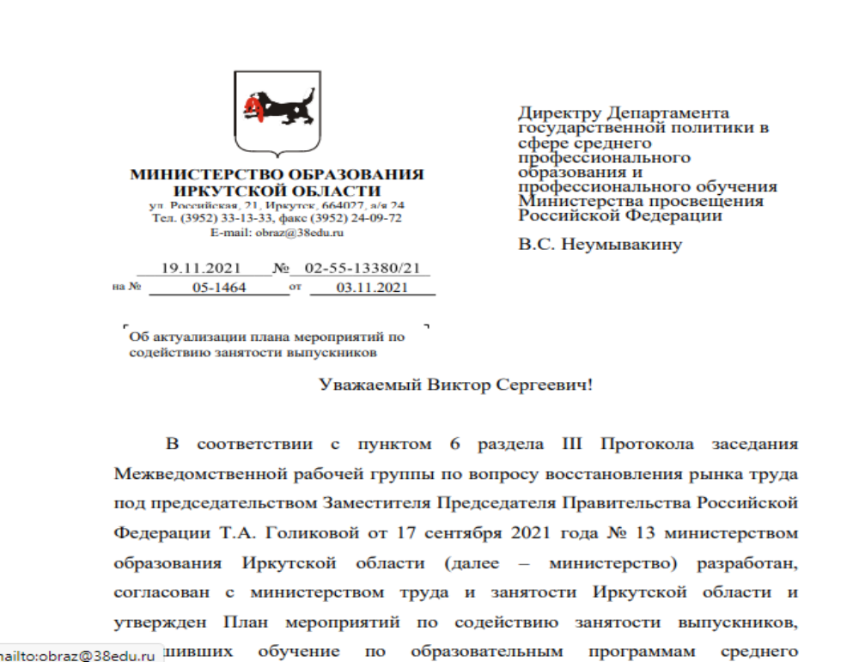

Slide 22
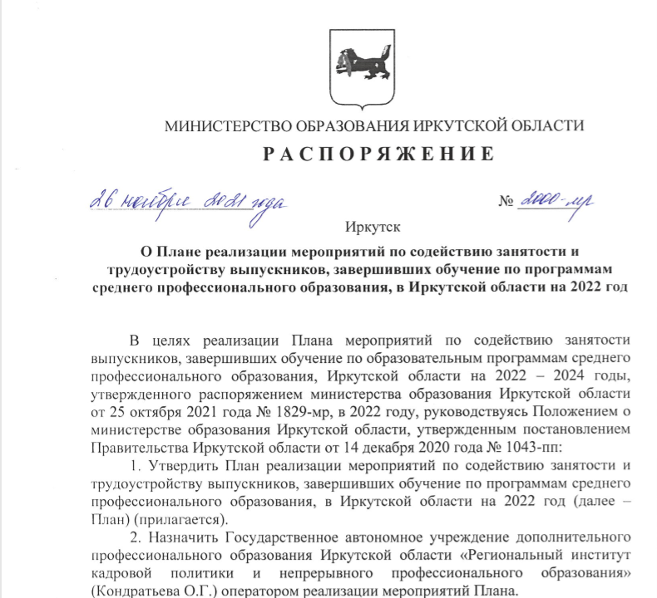

Slide 23
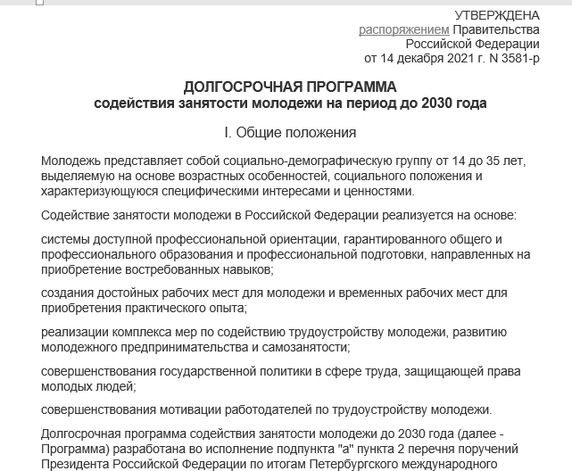

Slide 24
Цифровая карьерная среда «Факультетус»

Slide 25
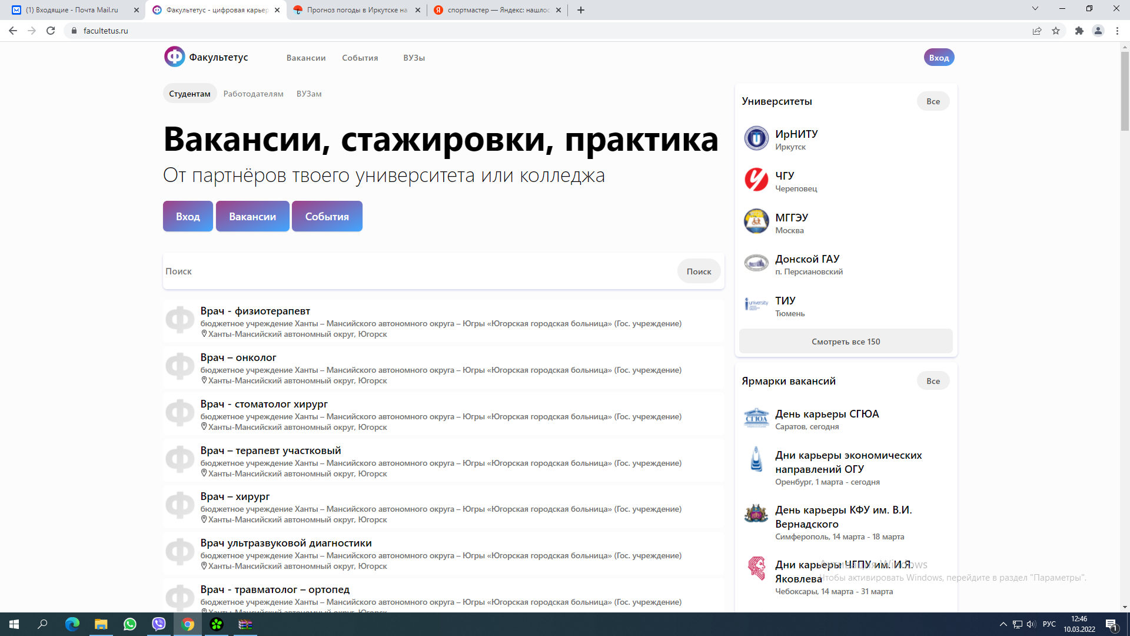

Slide 26
! Важно!!!
Пройти регистрацию в Гугл таблице по ссылке указанной в письме;
Зарегистрироваться в Телеграмм;
В телеграмм будет создана группа ЦСТВ для оперативной работы.

